Slide 1


Slide 2
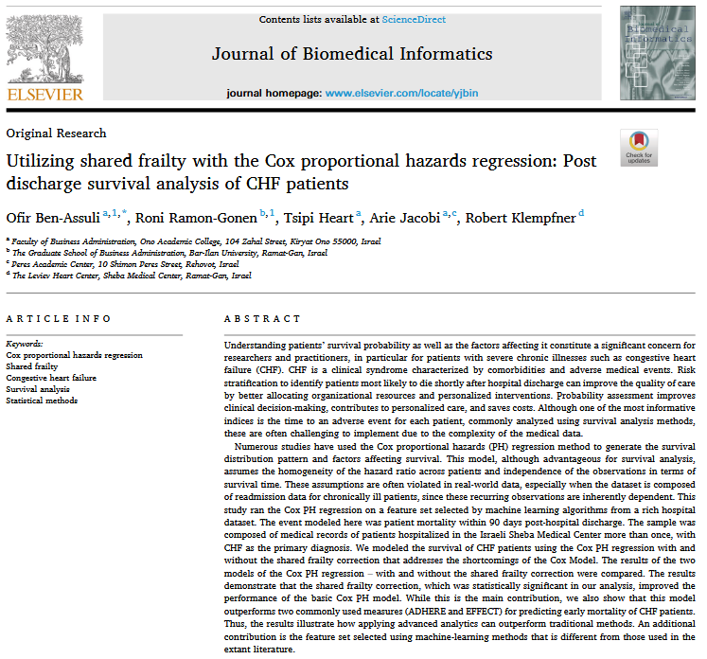

Slide 3
فهرست مطالب ارائه
1.مقدمه و هدف مطالعه
۲. داده‌ها و روش‌ها
۳. جداول و اشکال کلیدی
4. مدل کاکس و فرضیات آن
۵. معرفی مدل کاکس با شکنندگی مشترک
۶. مقایسه مدل‌های با و بدون شکنندگی
۷. نتایج و ارزیابی برازش مدل
۸. نتیجه‌گیری و پیشنهادات

Slide 4
خلاصه مقاله
هدف مطالعه: پیش‌بینی خطر مرگ بیماران CHF در ۹۰ روز پس از ترخیص و شناسایی عوامل مؤثر بر آن با روشی دقیق‌تر از مدل‌های سنتی.
این تحقیق از داده‌های ۱۰,۱۵۱ بیمار مبتلا به نارسایی قلبی CHFبا مجموع ۲۹,۱۴۸ بار ویزیت در بیمارستان "شیبا" بین سال‌های ۲۰۰۷ تا ۲۰۱۷ استفاده کرده است.
داده‌ها شامل ۶۵ متغیر مانند نتایج آزمایش‌های خون (مثل آلبومین، LDH، اوره)، علائم حیاتی (فشار خون، دمای بدن)، و اطلاعات دموگرافیک (سن) بودند که از ۶ سیستم اطلاعاتی بیمارستان استخراج شدند.

Slide 5
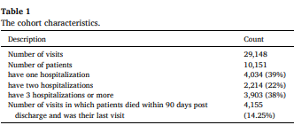
خلاصه داده‌های بیماران:
مطالعه شامل 10,151 بیمار با 29,148 ویزیت بود که 38% بیماران بیش از 3 بار بستری شدند.
میزان مرگ‌ومیر 90 روزه پس از ترخیص 14.25% بود که ماهیت مزمن بیماری و نیاز به مدل‌سازی کاکس با شکنندگی را نشان می‌دهد.
نکته کلیدی:
تکرار بستری‌ها (وابستگی داده‌ها) ضرورت استفاده از مدل کاکس با اصلاح شکنندگی را تأیید می‌کند

Slide 6
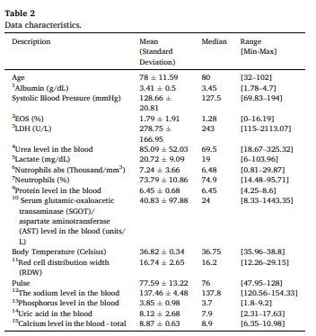
خلاصه جدول 2: جدول میانگین ۱۸ متغیر آزمایشگاهی و علائم حیاتی مؤثر بر مرگ را نشان میدهد.

Slide 7
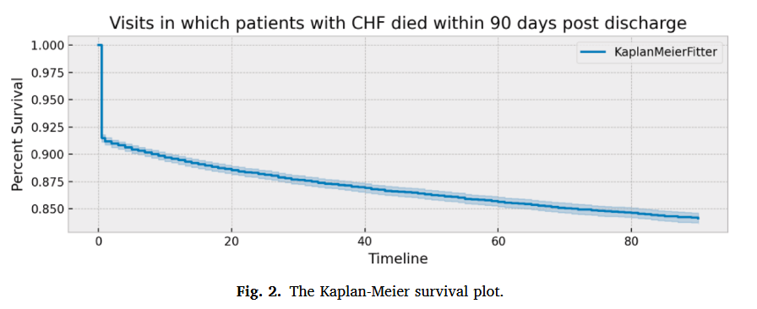
این نمودار، تابع بقا ((Survival Functionرا برای بیماران مبتلا به نارسایی قلبی احتقانی (CHF) نشان می‌دهد که تا ۹۰ روز پس از ترخیص ردیابی شده‌اند.
محور عمودیY درصد بیمارانی که زنده مانده‌اند (بقا).
محور افقی X زمان به روز، از روز ترخیص تا ۹۰ روز پس از آن.
منحنی آبی: تخمین Kaplan-Meier از احتمال زنده ماندن بیماران در هر لحظه از زمان.
نوارهای اطراف منحنی: فاصله اطمینان ۹۵٪ هستند، یعنی میزان اطمینان از دقت منحنی رسم‌شده.

Slide 8
در روزهای ابتدایی (تقریباً روز ۰ تا ۵)، بیشترین افت بقا مشاهده می‌شود،
یعنی بالاترین ریسک مرگ بلافاصله پس از ترخیص وجود دارد.
با گذشت زمان، نرخ مرگ کاهش می‌یابد، اما به صورت پیوسته ادامه دارد.
نمودار نشان می‌دهد که حتی در ۹۰ روز پس از ترخیص احتمال مرگ هنوز وجود دارد و بقا به حدود ۸۵٪ رسیده است.

Slide 9
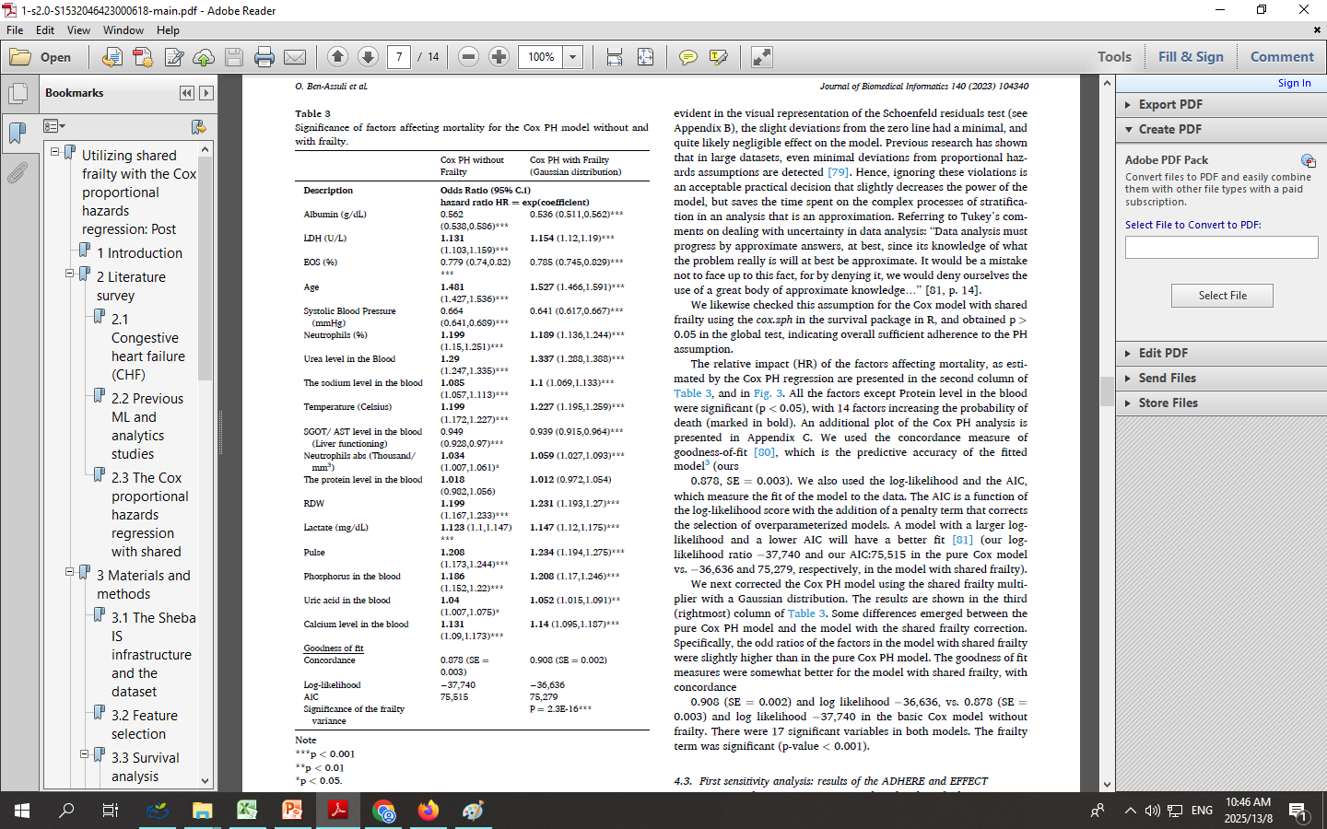
جدول شماره 2- ویژگی‌های داده‌ها «متغییرهای پیش بینی کننده مرگ و میر»
محتوای جدول:
میانگین و میانه ۱۸ متغیر آزمایشگاهی (مانند آلبومین، LDH، فشار خون سیستولیک) و دموگرافیک (سن).
بیشتر متغیرها از آزمایش‌های بالینی انتخاب شده‌اند.
نقاط قوت:
تمرکز بر متغیرهای عددی و قابل اندازه‌گیری دقیق (نه داده‌های کیفی مانند بیماری‌های همراه).
نقاط ضعف:
عدم توضیح درباره نحوه مدیریت مقادیر گم‌شده یا Outliers فقط به Winsorizing اشاره شده

Slide 10
مدل کاکس معمولی
(cox PH) Proportional Hazards
مدل کاکس:
یکی از مدل‌های محبوب برای تحلیل بقاست
نام‌گذاری شده به افتخار دیوید کاکس (David Cox)
یک مدل آماری نیمه پارامتریک برای تحلیل داده‌های بقاء
هدف:
بررسی تأثیر متغیرهای مستقل (مانند سن، جنسیت، درمان) بر روی زمان بقاء
)زمان تا وقوع یک رویداد خاص(

Slide 11
فرضیات مدل کاکس معمولی
(cox PH) Proportional Hazards
1.نسبت خطر ثابت (Proportional Hazards):
  این فرض به این معنی است که نسبت خطر (یا ریسک) مرگ یا وقوع رویداد برای دو فرد با ویژگی‌های مختلف همیشه ثابت است.
  مثال ساده: فرض کنید دو نفر داریم، یکی ۵۰ ساله و دیگری ۷۰ ساله. اگر مدل کاکس می‌گوید که احتمال مرگ فرد ۷۰ ساله دو برابر بیشتر از فرد ۵۰ ساله است، این نسبت همیشه در تمام مدت زمان تحلیل ثابت می‌ماند

Slide 12
فرضیات مدل کاکس معمولی
2. فرضیه استقلال مشاهدات Independence of Observations
این فرض به این معنی است که داده‌های هر فرد باید مستقل از داده‌های دیگران باشند. یعنی پیش‌بینی مرگ یک فرد نباید تحت تاثیر اطلاعات یا پیش‌بینی‌های مربوط به فرد دیگری باشد.
مثال ساده: اگر دو نفر از یک خانواده بیمار هستند، نباید فرض کنیم که مرگ یکی از آن‌ها به طور مستقیم بر مرگ یا بقای دیگری تاثیر دارد.

Slide 13
فرضیات مدل کاکس معمولی
3. فرض ثابت بودن متغیرهای کمکی در طول زمان No Time-Dependent Covariates
این فرض به این معنی است که در مدل کاکس، هیچ‌کدام از ویژگی‌ها یا فاکتورهای مورد بررسی نباید در طول زمان تغییر کنند. یعنی اگر متغیری داریم که ریسک مرگ را پیش‌بینی می‌کند (مثل فشار خون)، باید ثابت باشد و در طول زمان تغییر نکند.
مثال ساده: فرض کنید فشار خون فردی در طول زمان تغییر می‌کند. مدل کاکس فقط زمانی معتبر است که فشار خون فرد در ابتدا ثابت باشد و تغییرات آن در طول زمان بررسی نشود.

Slide 14
فرضیات مدل کاکس معمولی
4. فرضیه سانسور غیراطلاعاتی NOn-Informative Censoring
خروج افراد از مطالعه باید به طور تصادفی رخ دهد و هیچ ارتباطی با وضعیت سلامت، پیش آگهی بیماری یا احتمال تجربه رویداد مورد بررسی نداشته باشد.
به عبارت دیگر:
دلیل خروج افراد از مطالعه نباید به هیچ وجه با موضوع تحت پژوهش (مثل بهبودی یا تشدید بیماری) مرتبط باشد
مثال ساده:
✅ سانسور غیراطلاعاتی: خروج بیماران به دلیل نقل مکان به شهر دیگر
❌ سانسور اطلاعاتی: خروج بیماران به دلیل عوارض شدید بیماری یا احساس بهبودی

Slide 15
فرضیات مدل کاکس معمولی
5.فرضیه خطی بودن اثر متغیرها Linear Relationship of Covariates
این فرض به این معنی است که اثر هر متغیر بر بقا باید به صورت خطی باشد. یعنی اگر یک متغیر (مثل سن) تأثیر خاصی بر خطر مرگ دارد، این تأثیر باید ثابت و خطی باشد.
مثال ساده: اگر هر سال افزایش سن یک نفر باعث افزایش ۲ درصدی ریسک مرگ او شود، این تغییر باید ثابت باشد و خطی باشد (یعنی برای ۵ سال بعد هم همین ۲ درصد ثابت باشد).

Slide 16
تعریف مدل کاکس با شکنندگی
مدل کاکس با شکنندگی مشترک، با افزودن یک جزء تصادفی به مدل پایه، وابستگی بین مشاهدات (مانند بستری‌های مکرر یک بیمار) را مدل می‌کند.
این جزء، اثر متغیرهای پنهان و اندازه‌گیری‌نشده (مثل عوامل ژنتیکی یا محیطی مشترک) را که ریسک همه اعضای یک خوشه را به طور مشابه تحت تأثیر قرار می‌دهند، نشان می‌دهد.

Slide 17
. چرا شکنندگی مشترک در مدل کاکس مهم است؟
در دنیای واقعی، ممکن است افراد وابسته به یکدیگر باشند. مثلاً اعضای یک خانواده ممکن است به دلایل ژنتیکی یا محیطی مشابه ریسک بالاتری داشته باشند.
این مدل برای داده‌هایی که وابسته هستند، مثل داده‌های تکراری (مثلاً بیمارانی که چندین بار بستری می‌شوند) بسیار مناسب است.
بدون استفاده از شکنندگی مشترک، مدل فرض می‌کند که همه مشاهدات مستقل از هم هستند، اما در بسیاری از داده‌ها این فرض برقرار نیست.

Slide 18
. چطور مدل کاکس با شکنندگی مشترک کار میکند ؟
چطور شکنندگی مشترک کار می‌کند؟
  در این مدل، شکنندگی به‌عنوان یک اثر تصادفی به مدل وارد می‌شود. به این معنی که برخی از افراد خطر بیشتری دارند که از نظر مدل پنهان است و این خطر اضافی توسط شکنندگی نمایش داده می‌شود.
به عبارت ساده‌تر، این مدل نشان می‌دهد که کسانی که ویژگی‌های مشابه دارند، به‌طور مشابه در معرض ریسک‌های پنهانی قرار دارند که ما نمی‌توانیم آن‌ها را به‌طور مستقیم مشاهده کنیم (مانند تأثیرات خانوادگی یا محیطی)

Slide 19
. تفاوت مدل کاکس باشکنندگی با مدل کاکس بدون شکنندگی
مدل کاکس بدون شکنندگی فرض می‌کند که هر فرد به‌طور مستقل از دیگران در معرض خطر قرار دارد.
اما در مدل کاکس با شکنندگی مشترک، داده‌های وابسته (مثل بیماران یک خانواده یا بیمارانی که در یک بیمارستان بستری شده‌اند) در نظر گرفته می‌شود.

Slide 20
مثال ساده برای مدل کاکس با شکنندگی مشترک:
فرض کنید دو بیمار مبتلا به نارسایی قلبی احتقانیCHFداریم که سن مشابه دارند و هر دو فشار خون بالایی دارند. اما یکی از این بیماران به دلیل سابقه خانوادگی یا وضعیت ژنتیکی خاص، ریسک بالاتری برای مرگ دارد. بیمار دیگر ممکن است شرایط مشابهی داشته باشد اما به دلیل ویژگی‌های خاص ژنتیکی یا محیطی، ریسک مرگ کمتری را تجربه کند.
در مدل کاکس با شکنندگی مشترک، این تفاوت‌ها در ریسک به‌طور دقیق‌تری در نظر گرفته می‌شود. به‌طور مثال، بیمارانی که ویژگی‌های مشابه دارند (مانند اعضای یک خانواده یا بیمارانی که در یک بیمارستان تحت درمان هستند) به‌طور مشابه در معرض خطرات پنهانی قرار می‌گیرند که ممکن است ما قادر به مشاهده آن‌ها نباشیم.

Slide 21
تفسیر نسبت خطر کمتر از 1 و تأثیر ویژگی‌ها بر خطر مرگ
برای متغیرهایی که سطح بالاتر آنها محافظتی است (مانند آلبومین)، HR <1 به این معنی است که افزایش سطح آن متغیر خطر را کاهش می‌دهد و ما هدفمان افزایش آن خواهد بود.
برای متغیرهایی که سطح پایین‌تر آنها محافظتی است (مانند فشار خون)، HR > 1 به این معنی است که افزایش سطح آن متغیر خطر را افزایش می‌دهد و ما هدفمان کاهش آن خواهد بود

Slide 22
جدول شماره 2- ویژگی‌های داده‌ها «متغییرهای پیش بینی کننده مرگ و میر»
محتوای جدول:
میانگین و میانه ۱۸ متغیر آزمایشگاهی (مانند آلبومین، LDH، فشار خون سیستولیک) و دموگرافیک (سن).
بیشتر متغیرها از آزمایش‌های بالینی انتخاب شده‌اند.
نقاط قوت:
تمرکز بر متغیرهای عددی و قابل اندازه‌گیری دقیق (نه داده‌های کیفی مانند بیماری‌های همراه).
نقاط ضعف:
عدم توضیح درباره نحوه مدیریت مقادیر گم‌شده یا Outliers فقط به Winsorizing اشاره شده

Slide 23
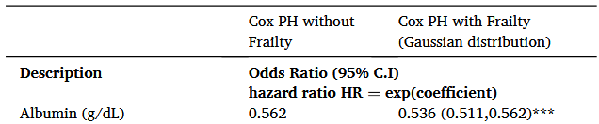
جدول شماره3.مقایسه نتایج مدل کاکس با شکنندگی و بدون شکنندگی
1.آلبومین خون : نسبت خطر برای آلبومین خون در این مدل 0.536 است. این مقدار کمی پایین‌تر از مدل بدون شکنندگی (0.562) است، نشان می‌دهد که سطح پایین آلبومین خون ریسک مرگ را بیشتر می‌کند. این کاهش کوچک در نسبت خطر نشان می‌دهد که مدل با شکنندگی وابستگی‌های پنهانی که در گروه‌ها وجود دارد را بهتر لحاظ می‌کند.
Notes:
آلبومین یک پروتئین مهم در خون است که نقش‌های حیاتی زیادی دارد (حفظ فشار خون، انتقال مواد معدنی و هورمون‌ها، ترمیم بافتها و...).
سطح پایین آلبومین (هیپوآلبومینمی) به طور قوی با outcomes بد سلامتی مانند:
افزایش مرگ و میر
افزایش خطر عفونت
افزایش طول بستری در بیمارستان
و بهبودی ضعیفتر پس از عمل جراحی
مرتبط است

Slide 24
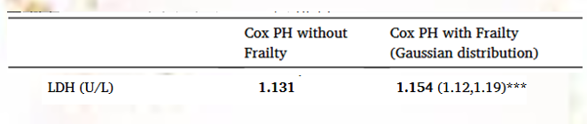
جدول شماره3.مقایسه نتایج مدل کاکس با شکنندگی و بدون شکنندگی
2. (LDH level in the blood)در مدل بدون شکنندگی نسبت خطر برای LDH برابر با 1.131 بود و در مدل با شکنندگی این مقدار به 1.154 افزایش یافته است. این نشان می‌دهد که مدل با شکنندگی برآورد اثر این متغیر (با در نظر گرفتن وابستگی داده‌ها) قوی‌تر/ضعیف‌تر شده است که نشان‌دهنده کنترل بهتر برای confounding ناشی از خوشه‌بندی است

Slide 25
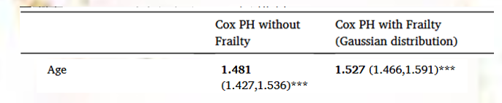
جدول شماره3.مقایسه نتایج مدل کاکس با شکنندگی و بدون شکنندگی
3. سن: نسبت خطر برای سن در مدل بدون شکنندگی 1.481 و در مدل با شکنندگی 1.527 است. این نشان می‌دهد که در مدل کاکس با شکنندگی، افزایش سن ریسک مرگ را بیشتر می‌کند. که مدل با شکنندگی برآورد اثر این متغیر (با در نظر گرفتن وابستگی داده‌ها) قوی‌تر/ضعیف‌تر شده است که نشان‌دهنده کنترل بهتر برای confounding ناشی از خوشه‌بندی است
نسبت خطر برای هر سال افزایش سن 1.481 است، یعنی با افزایش هر سال سن، ریسک مرگ شخص 1.481 برابر بیشتر می‌شود

Slide 26
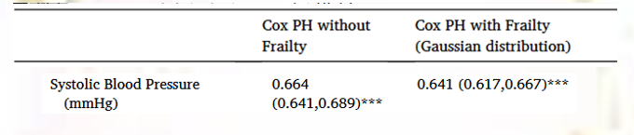
جدول شماره3.مقایسه نتایج مدل کاکس با شکنندگی و بدون شکنندگی
4. فشار خون سیستولیک : نسبت خطر در مدل بدون شکنندگی برای فشار خون سیستولیک 0.664 و در مدل با شکنندگی 0.641 است. این نشان می‌دهد که فشار خون پایین‌تر در مدل با شکنندگی کمی بیشتر تأثیر مثبت دارد و ریسک مرگ را کاهش می‌دهد.

Slide 27
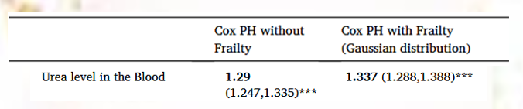
جدول شماره3.مقایسه نتایج مدل کاکس با شکنندگی و بدون شکنندگی
5. Urea level in the Blood نسبت خطر برای اوره خون در مدل بدون شکنندگی 1.29 و در مدل با شکنندگی 1.337 است. که مدل با شکنندگی برآورد اثر این متغیر (با در نظر گرفتن وابستگی داده‌ها) قوی‌تر/ضعیف‌تر شده است که نشان‌دهنده کنترل بهتر برای confounding ناشی از خوشه‌بندی است

Slide 28

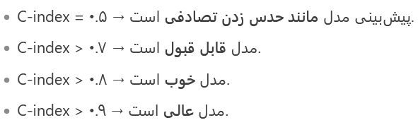
Concordance مفهوم
تصور کنیدکه می‌خواهید پیش ‌بینی کنید که کدام بیمار احتمال مرگ بیشتری دارد. Concordance به شما می‌گوید که مدل چقدر خوب می‌تواند این پیش‌بینی‌ها را انجام دهد.

Slide 29
Log-Likelihood مفهوم
این عدد نشان می‌دهد که مدل چقدر با داده‌های واقعی تطابق دارد. یعنی مدل چقدر خوب می‌تواند اتفاقاتی که واقعاً در دنیای واقعی رخ داده است (مثل مرگ بیماران) را پیش‌بینی کند.
هر چه این عدد بیشتر باشد، مدل بهتر داده‌ها را توضیح داده و پیش‌بینی‌های بهتری انجام داده است.
مانند یک نمره تطابق مدل با واقعیت است

Slide 30
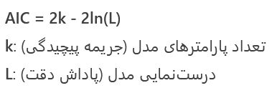
AIC (Akaike Information Criterion) مفهوم
این شاخص به ما می‌گوید که مدل چقدر ساده و در عین حال دقیق است. مدل‌های پیچیده ممکن است خیلی دقیق باشند، ولی از طرف دیگر می‌توانند شبیه‌سازی بیش از حد داده‌ها باشند.(مشکل بیش ‌برازشی)
AIC کمتر به این معناست که مدل ساده‌تر و دقیق‌تر است. بنابراین، هر چه AIC کمتر باشد، مدل بهتر است.

Slide 31
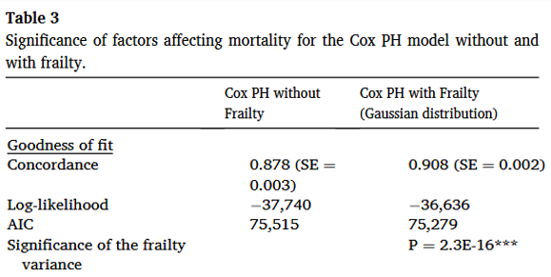

مدل کاکس با شکنندگی مشترک به‌طور معناداری برازش بهتری دارد (C-index بالاتر، AIC پایین‌تر و p-value معنادار برای واریانس شکنندگی). این نشان می‌دهد که در نظر گرفتن وابستگی بین داده‌ها (مانند بستری‌های مکرر بیماران) دقت پیش‌بینی را به‌طور قابل‌توجهی بهبود می‌بخشد

Slide 32
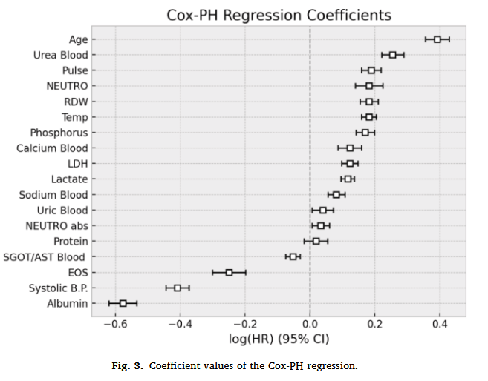
شکل ۳ – ضریب‌های رگرسیون مدل Cox PH

Slide 33
شکل ۳ – ضریب‌های رگرسیون مدل Cox PH
این شکل نشان‌دهنده ضریب‌های رگرسیون برای متغیرهای مختلف در مدل Cox PH است:
محور عمودی: متغیرهای بالینی مختلف (مثلاً سن، سطح اوره، نبض).
محور افقی: log(Hazard Ratio) که اثر هر متغیر بر خطر مرگ را نشان می‌دهد.
  ضریب مثبت: افزایش خطر مرگ.
  ضریب منفی: کاهش خطر مرگ.
این نمودار همچنین محدوده اطمینان ۹۵% را برای هر ضریب نمایش می‌دهد. متغیرهای معنادار آن‌هایی هستند که محدوده اطمینان شامل صفر نباشد.

Slide 34
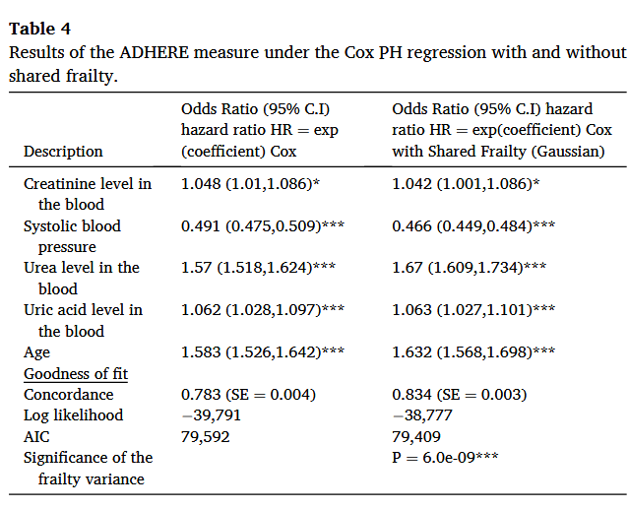

Slide 35
جدول شماره4. نتایج اثر ADHERE تحت مدل Cox PH با و بدون شکنندگی مشترک
شاخص ADHERE این شاخص با استفاده از ترکیب چندین عامل کلیدی، خطر مرگ بیمار را در طی بستری یا پس از ترخیص ارزیابی می‌کند
سطح کراتینین خون (که معیاری برای عملکرد کلیه است) ، فشار خون سیستولیک، نشانگرهای عملکرد کلیه و سن
شاخص ADHERE یک ابزار استاندارد پزشکی است که با ترکیب چند آزمایش ساده (مثل فشار خون و کراتینین)، پیش‌بینی می‌کند که کدام بیماران نارسایی قلبی در خطر بیشتری هستند.

Slide 36
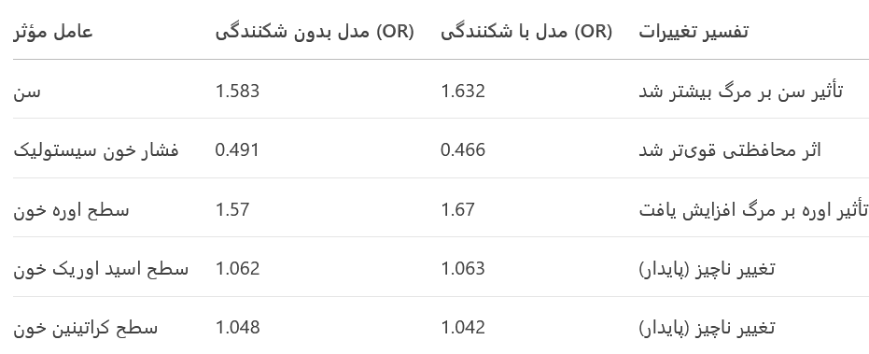
جدول 4-مقایسه مدل‌های کاکس با و بدون شکنندگی در پیش‌بینی خطر مرگ بر اساس شاخص ADHERE

Slide 37
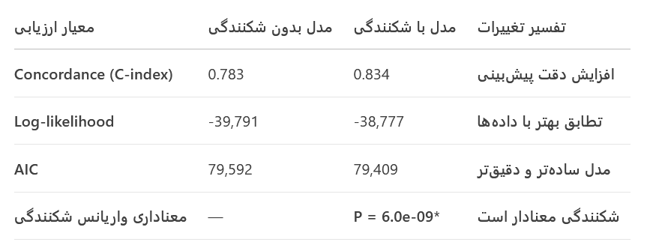
جدول 4-مقایسه مدل‌های کاکس با و بدون شکنندگی در پیش‌بینی خطر مرگ بر اساس شاخص ADHERE

Slide 38
(EFFECT)& (ADHERE)
Two of the most popular practical risk assessment measures used in emergency departments to predict in-hospital mortality from heart failure are the Feedback for Effective Cardiac Treatment (EFFECT) [16] and the Acute Decompensated Heart Failure Registry (ADHERE) [15].

Slide 39
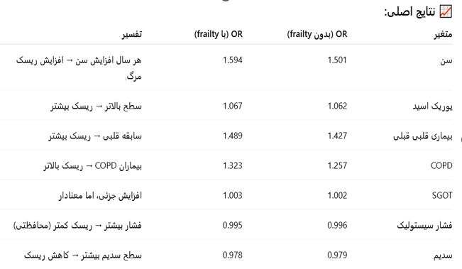
تحلیلEFFECT MEASUREMENT با استفاده از مدل Cox PH با و بدون شکنندگی مشترک

Slide 40
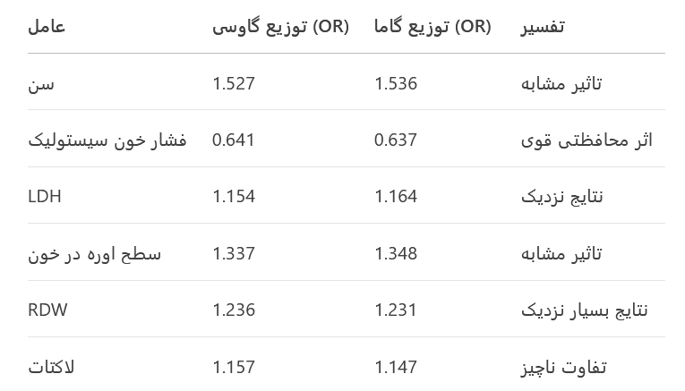
جدول شماره6. مقایسه تأثیر متغیرها در مدل‌های با توزیع گاوسی و گاما

Slide 41
توزیع گاوسی و توزیع گاما
در مدل کاکس با شکنندگی، از این توزیع‌ها برای مدل کردن وابستگی بین داده‌ها استفاده می‌شود.
انتخاب بین گاوسی و گاما معمولاً تأثیر چشمگیری بر نتایج ندارد (نتایج مشابه هستند).
انتخاب نهایی بر اساس برازش بهتر مدل (مثلاً AIC پایین‌تر) انجام می‌شود.

Slide 42
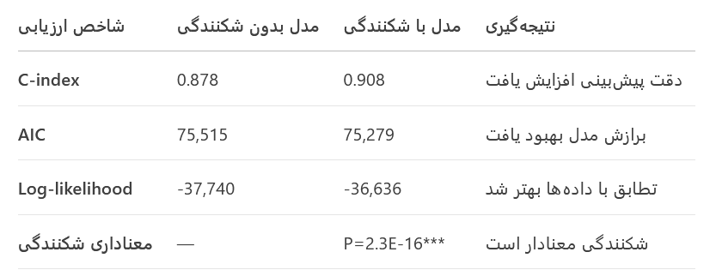
نتایج مقایسه مدل کاکس با و بدون شکنندگی

Slide 43
نتیجه گیری کلی
مدل کاکس با شکنندگی مشترک به دلیل در نظرگیری وابستگی داده‌ها (مانند بستری‌های مکرر) عملکرد بهتری دارد و برای داده‌های خوشه‌ای توصیه می‌شود.
پیشنهاد:
استفاده از این مدل در مطالعات آینده با ساختار داده‌های مشابه.

Slide 44
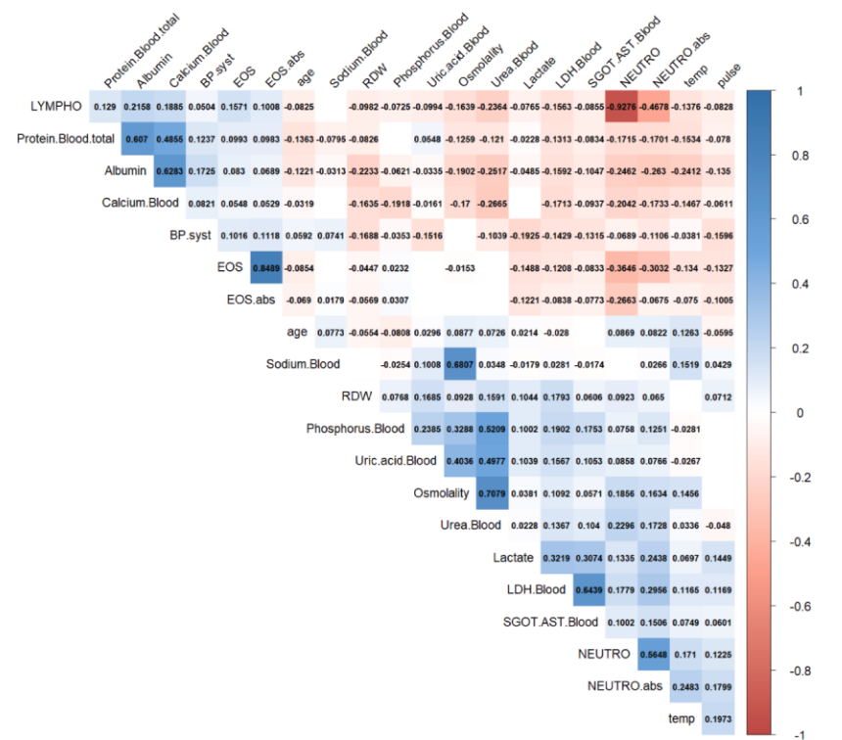
شکل A1 – ماتریس همبستگی

Slide 45
شکل A1 – ماتریس همبستگی
این شکل نمایش‌دهنده همبستگی بین متغیرهای مختلف است. در این ماتریس، عددهای بین -1 تا 1 نشان‌دهنده شدت و جهت رابطه بین دو متغیر هستند.
عددهای نزدیک به 1 نشان‌دهنده رابطه مثبت قوی و
عددهای نزدیک به -1 نشان‌دهنده رابطه منفی قوی هستند.
عددهای نزدیک به 0 نشان‌دهنده عدم وجود رابطه یا همبستگی ضعیف بین دو متغیر است.
این ماتریس به ما کمک می‌کند تا متغیرهایی که با هم رابطه قوی‌تر دارند را شناسایی کنیم.

Slide 46

با تشکر از توجه وعنایت
همه عزیزان حاضر در جلسه

